Slide 1
FPGA架構簡介：從邏輯元素到功能實現
006_花郁荃

Slide 2
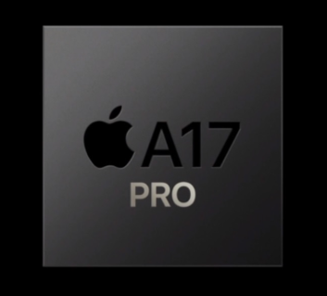
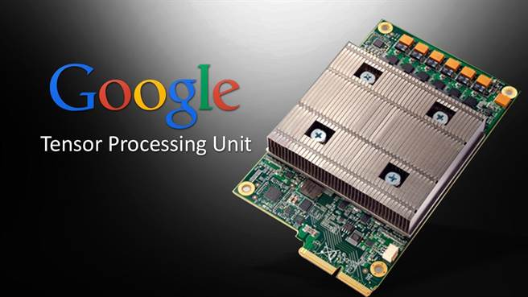
ASIC
Application-Specific Integrated Circuit（特定應用積體電路）。
專為某種應用打造的特殊規格積體電路，又稱客製化晶片。
市售電子產品裡的核心晶片，大多都是ASIC。
速度快、功耗低、體積小、整合度高、適合大量生產。
Notes:
大部分市售的晶片都是 ASIC，日常生活中接觸到的電子產品裡的核心晶片，大多都是「專為某種應用打造的 ASIC（Application-Specific Integrated Circuit）」。

Slide 3
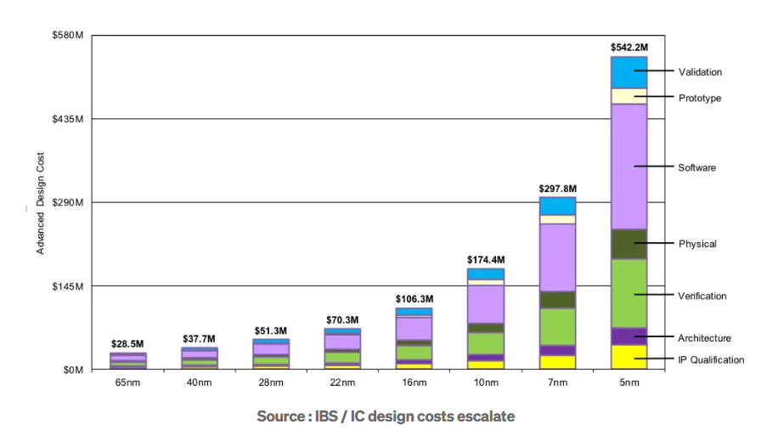
ASIC的限制
開發成本高、製程時間長，製作完成無法修改。
單個ASIC生產成本很高，不適合小量生產。
5nm製程開發一款ASIC約要投入5億美元

Slide 4
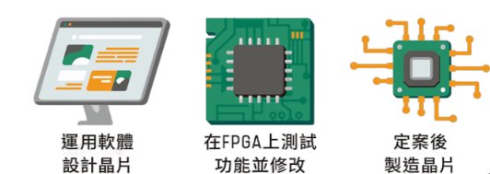
FPGA
Field-Programmable Gate Array（現場可程式化邏輯閘陣列）
可以依照使用者的設計改變內部電路，
轉換成不同功能的積體電路 。
多用於：
原型開發
小量客製
優點：
彈性高，可隨意更改功能
快速測試邏輯功能
降低晶片製造失敗的風險
Notes:
航太、軍事、醫療、少量生產的設備 單個成本高、功耗大、不夠小巧

Slide 5
特性 | FPGA | ASIC
是否可重複編程 | 可多次重寫配置 | 不可（設計定案後無法更改）
除錯速度 | 快（燒錄後即測） | 慢（需模擬與完整驗證流程）
單顆成本 | 高（適合小量或原型） | 低（適合大量生產，單價低）
功耗與速度 | 功耗較高，速度較慢 | 功耗低，速度快 （為應用最佳化）
體積與整合度 | 體積較大，整合度較低 | 體積小，可高度整合（SoC）
變更代價 | 低（可修改設計重新下載） | 高（變更需重新設計 、流片、製造）
適合時機 | 原型開發、學術研究、 小量客製產品 | 大量生產、產品定型、成本與效能優化需求明確時使用

Slide 6
為什麼FPGA可以用同一顆晶片，實現不同邏輯電路？

Slide 7
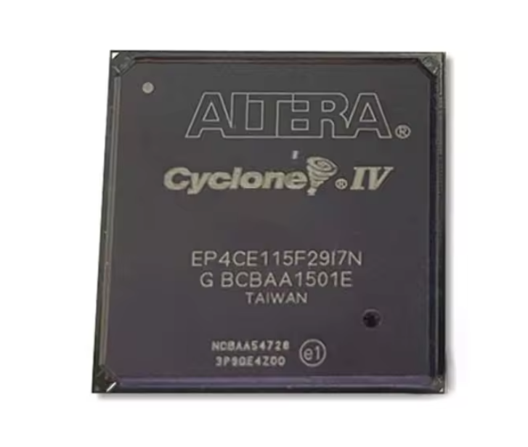
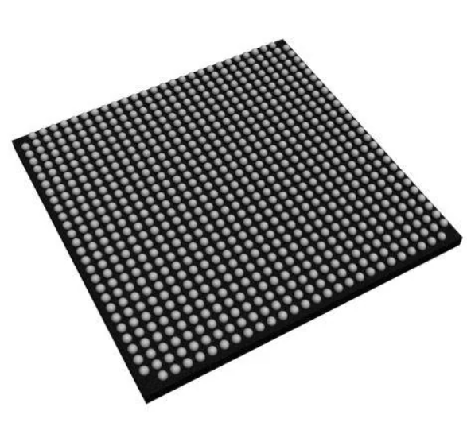
FPGA晶片

Slide 8
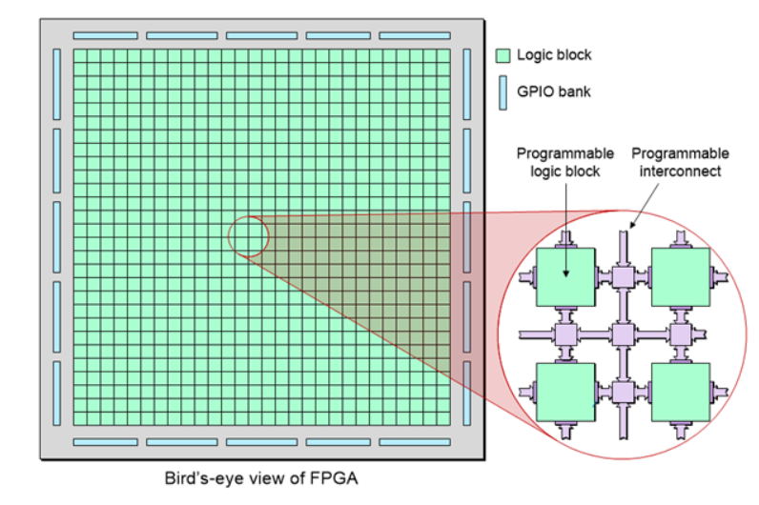
FPGA晶片構造

Slide 9
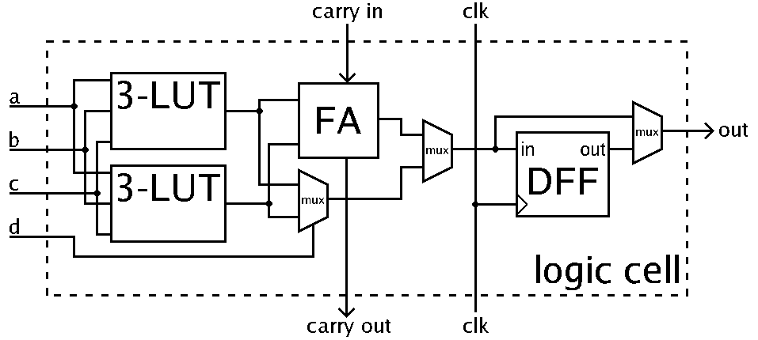
FPGA裡的邏輯元素（Logic Element，LE）
Notes:
FPGA 的核心結構是 LE，也就是 Logic Element。每個 LE 裡面有查找表（LUT）、觸發器（Flip-Flop）和一些控制元件。整個 FPGA 有上萬個這樣的 LE，它們彼此透過可配置的連線構成一個完整電路。

Slide 10
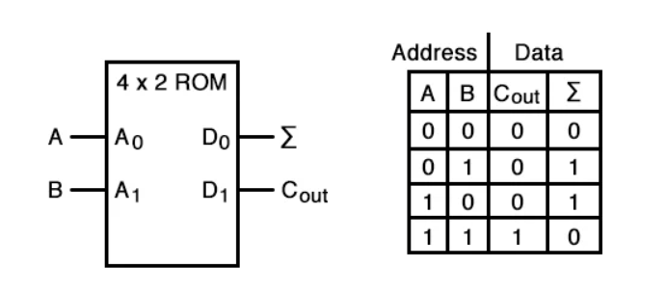
FPGA->LE->LUT（查找表）
Look-up Table
編譯器根據設計的邏輯，把輸入對應的輸出結果全部列出，
存到 LUT 裡。這樣當電路運作時，LUT 就能直接查出結果。
Notes:
LUT 可以想成是一個小型的「真值表記憶體」。編譯器會根據我們的邏輯，把輸入對應的輸出結果全部列出，存到 LUT 裡。這樣當電路運作時，LUT 就能直接查出結果。例如 4-input OR 就會有 16 種輸入組合，對應 16 筆輸出。

Slide 11
FPGA->LE->FA（Carry Chain）
不一定有，有些FPGA的LE中會整合加法器的進位邏輯，專門設計來加速位元加法的硬體線路。 例如在寫 a + b 這種加法時，編譯器就會自動使用這些進位單元來實作。

Slide 12
FPGA->LE->DFF（D正反器）
DFF暫存資料，記住某一個時刻的邏輯值，用來實現序向邏輯。

Slide 13
FPGA->LE->MUX（多工器）
MUX選擇資料的輸出路徑，可以控制輸出要來自 LUT 還是 DFF，或者接到哪一條線上。

Slide 14
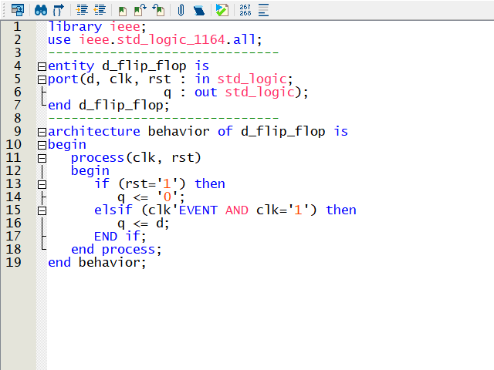
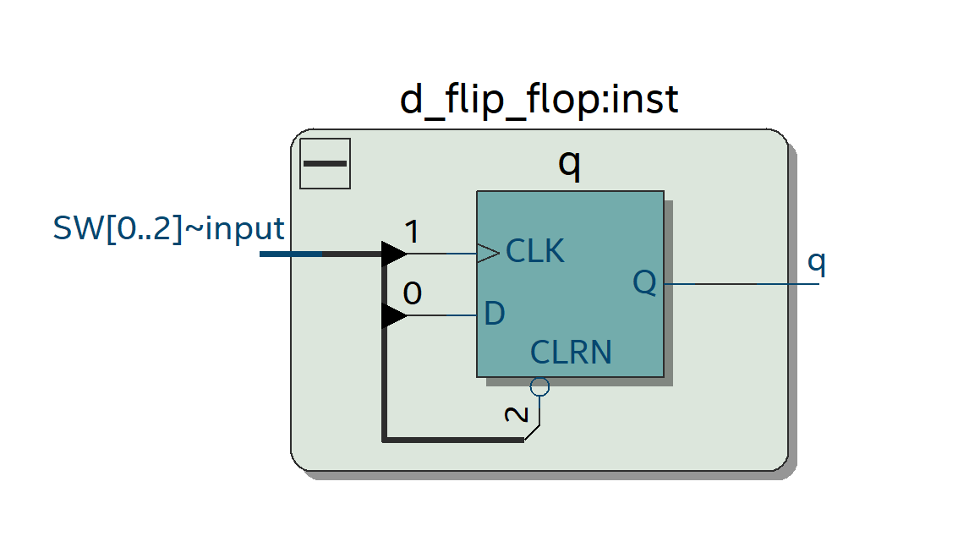
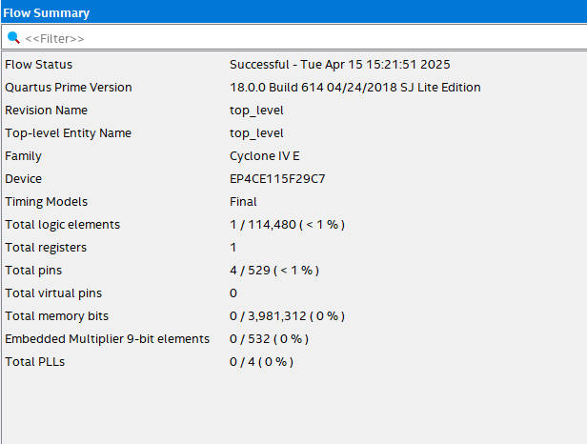
DFF
只需使用LE中的DFF

Slide 15
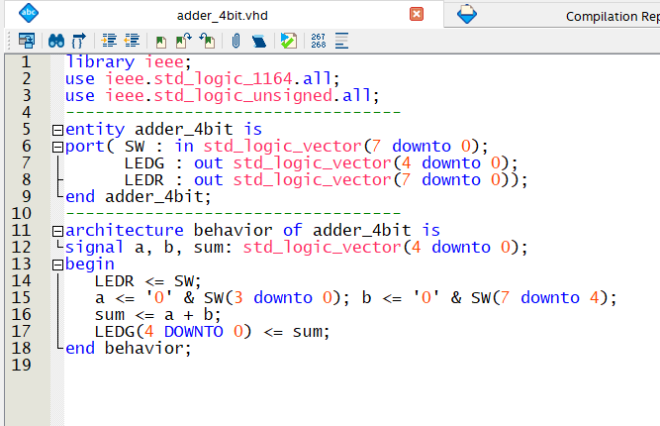
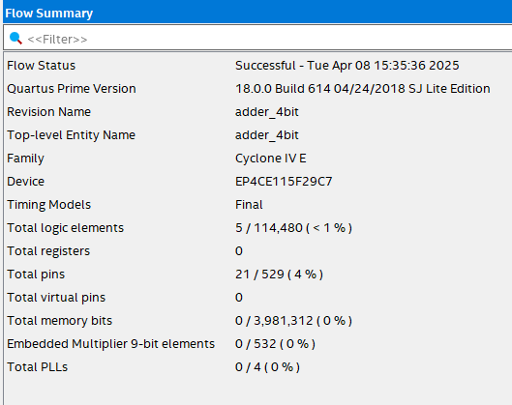
4-bit adder

Slide 16
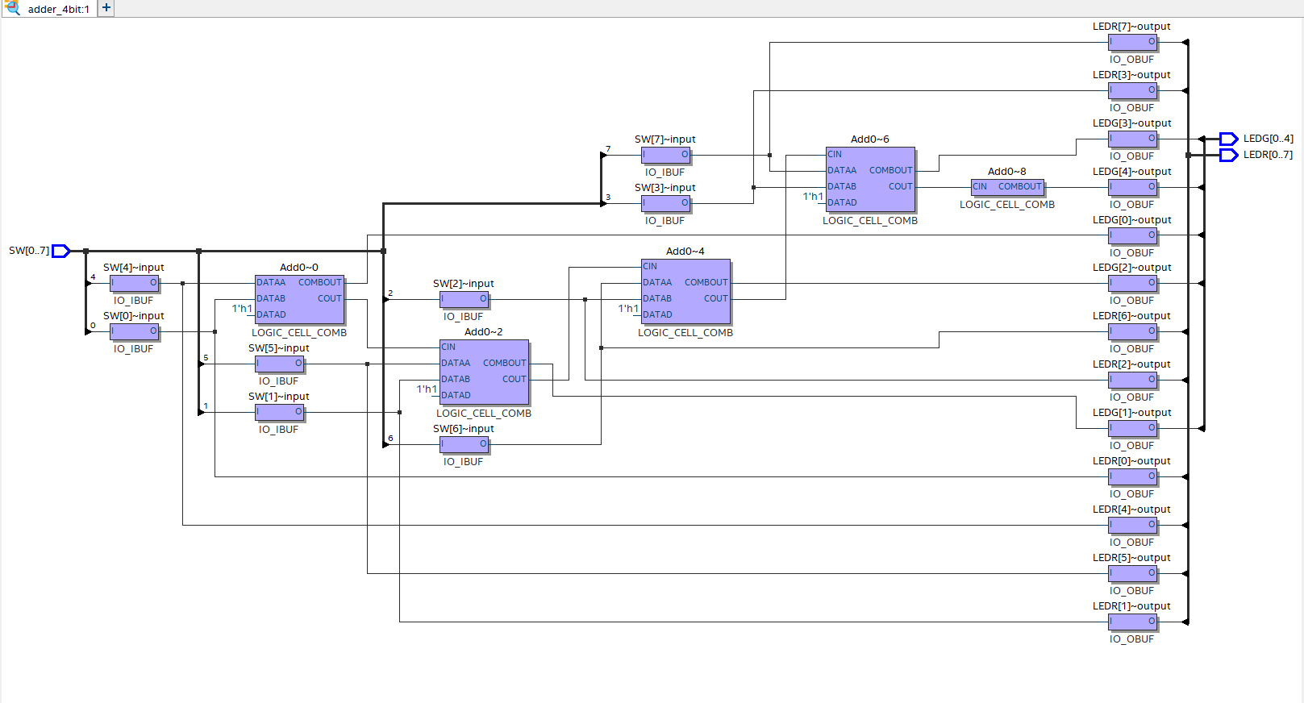
5個LE，每個處理一個位元的加法。

Slide 17
從HDL到電路
HDL
程式碼
Bitstream
檔案
FPGA
Complier
Programmer
佈局+產出Bitstream
透過USB等介面
寫入設定
如VHDL、Verilog等語言
寫出的邏輯電路
含有LUT、DFF、MUX、I/O等
邏輯單元的設定(.sof)
變成寫好的邏輯電路

Slide 18
結論
FPGA 是一種可程式邏輯晶片，能依據我們的程式改變其行為。
內部由大量邏輯元素（LE）構成，包含 LUT、DFF、MUX、Carry Chain 等。
透過編譯與燒錄，FPGA 能在同一塊晶片上重複實現不同的邏輯功能，如加法器、計數器等。

Slide 19

報告結束

